Slide 1
Daugavpils pilsētas
1. pirmsskolas izglītības iestāde
1.Grupa “MAZULIS”. Skolotājas: J.Šmeļova. M.Zubova

Slide 2
TEMATS: Ripo, birst un slīd
Ziņa bērnam:
Caurules, renes, trauki, slīpas virsmas palīdz pārvietot gan sīkas, gan lielas lietas
Sasniedzamais rezultāts:
Pavada ilgāku laiku darbojoties un eksperimentējot ar dažādu materiālu pārvietošanu.

Slide 3
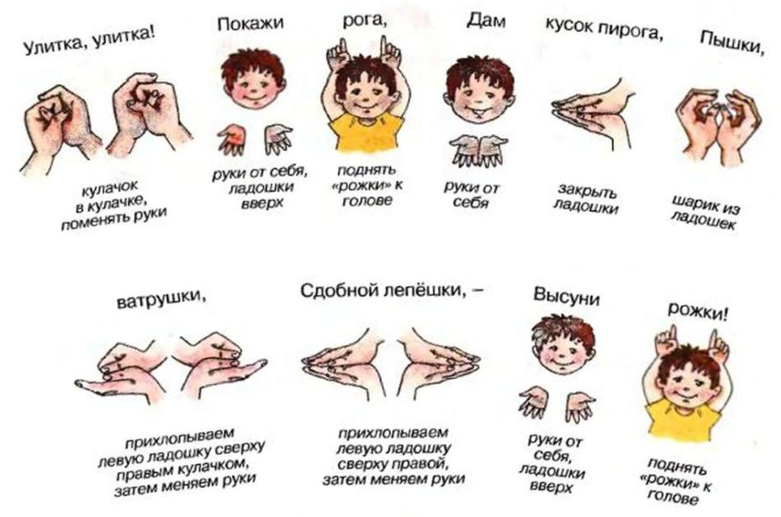
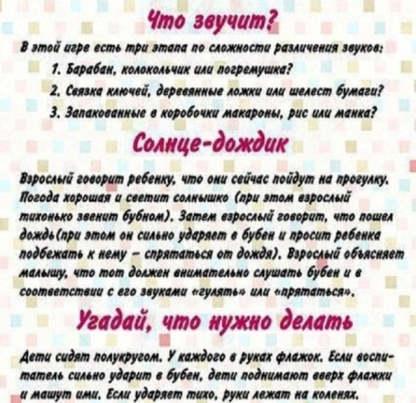

Valodu mācību joma
Sasniedzamais rezultāts:
Nosauc pazīstamus priekšmetus, dzīvas būtnes un darbības, ko veic pats un citi.
Klausās latviešu valodas vārdu skanējumā un reaģē uz atsevišķiem izteikumiem.
Mēs gājām, gājām, gājām
Līdz aizgājām no mājām,
Mēs nācām, nācām, nācām
Uz mājam atnācām.
D/spēle ‘Noteic un nosauc krāsu’ Papildināt vārdu krājumu ar jauniem vārdiem Stāstīt par redzēto attēlā.

Slide 4
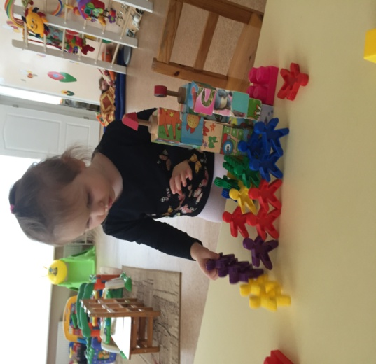
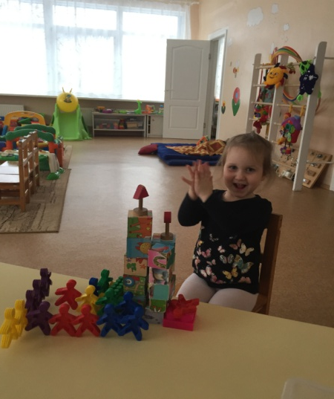
Sociālā un pilsoniskā joma
Sasniedzamais rezultāts:
Izrāda vēlmi veikt kādu darbību kopā ar citiem.
D/spēle Darboties ar dabas materiālu /no zīlēm ,zīļu cepurītēm. Krāsa ,forma, lielums.
Es pats .Ko var mani pirkstiņi.
Rosināt saudzīgi izturēties pret rotaļlietām, grāmatām
Saruna ar bērniem par drošību /telpā, pastaigā
Darbojas ar piedāvātajiem galda piederumiem

Slide 5
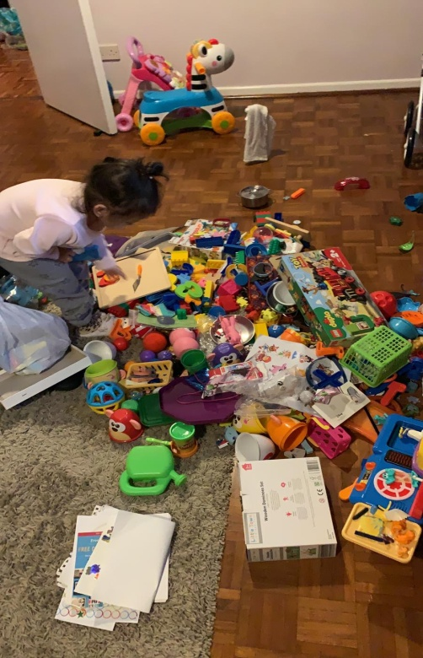
Kultūras izpratnes un pašizpausmes mākslā joma
Sasniedzamais rezultāts:
Spēlējas ar rotaļlietām, sarunājas ar tām, runā to balsīs.
Dejas ar lentēm
Bērns ar rotaļlietām izspēlē dažādas sadzīves situācijas.
Rotaļas ar lakatiņiem
Kāda katram dziesma.
Pulkstenim ir tāda dziesma; ‘’Tink, tink, tink’’.
Zīlītei ir tāda dziesma; ‘’Pink, pink, pink’’.
Sivēnam ir tāda dziesma; ‘’Rukš, rukš, rukš
Ezītim ir tāda dziesma; ‘’Pukš, pukš, pukš’’.
Kaķītim ir tāda dziesma; ‘’ņau, ņau,ņau’’.
Zivtinai ir tāda dziesma; |klusējot plāta mutes|

Slide 6
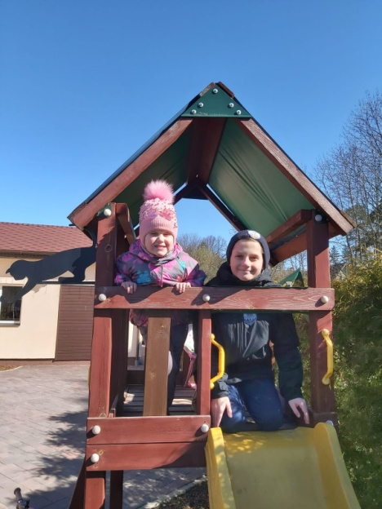
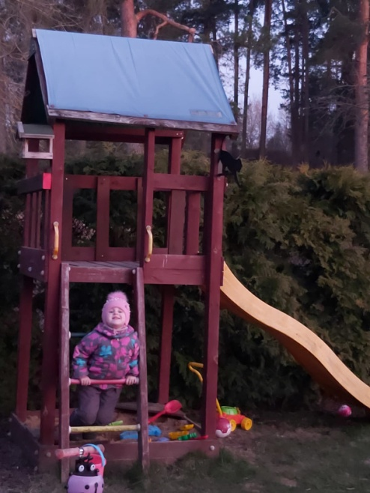
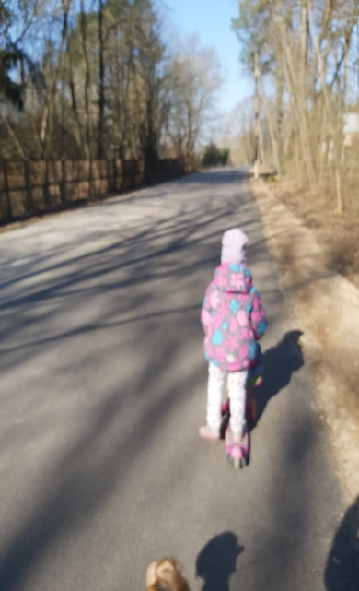
Dabaszinātņu joma
Sasniedzamais rezultāts:
Praktiskā darbībā iepazīst no plastmasas, papīra, akmens, koka izgatavotus priekšmetus.
Veidot izpratni par dzīvības pazīmēm: pavasarī daba atmostas
’Istabas pūkes’ Vingrināt atšķirt puķes pēc sensora īpašībām /lapu ,forma ,krāsa un smarža/
KO ES SAJŪTU DABĀ?
Spēles ar smiltīm. Veicināt pozitīvu attieksmi pret smiltīm.Vingrināt atpazīt ;silts auksts

Slide 7
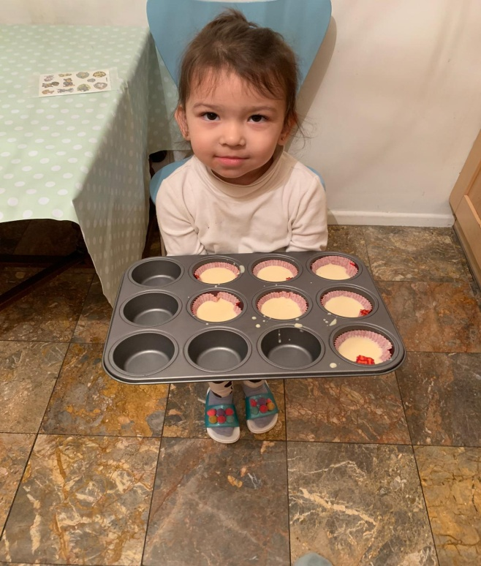
Matemātikas joma
Sasniedzamais rezultāts:
Atšķir priekšmetu apaļas un stūrainas formas apkārtējā vidē.
D/spēle ‘Jautra bumba”. Mācīt ar tausti un redzi noteikt, atšķirt un nosaukt telpisku objektu – bumbu. Bumba, apaļa
D/spēle ‘Virve un pogas ‘ Attīstīt sīko muskulatūru, nosaukt krāsas
Nostiprināt priekštatu par priekšmeta atrašanās vietu apkārtnē, vingrināt lietot prievārdus: uz, aiz, zem, pie

Slide 8
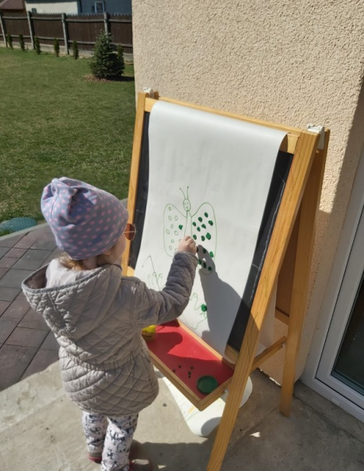
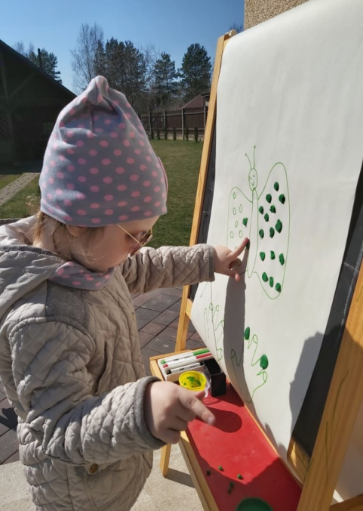
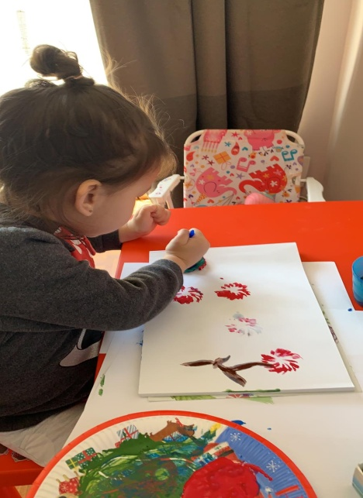
Tehnoloģiju joma
Sasniedzamais rezultāts: satver sīkus priekšmetus un veic darbības ar tiem.
Es pats. Ko var mani pirkstiņi. Zīmēt dažādus punktus ar pirkstiem.
Mana mīļāka rotaļlieta. Pielīmēt gatavas formas. Akurāti strādāt ar līmi.
https://www.facebook.com/658700594543497/photos/pcb.858079071272314/858077464605808/?type=3&theater&ifg=1

Slide 9
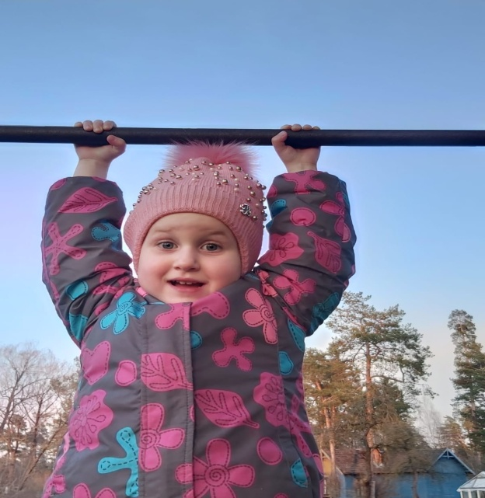
Veselības un fiziskās aktivitātes joma
Sasniedzamais rezultāts:
Pārvieto dažādus priekšmetus sev pieņemamā veidā: tver, padod, ripina, velk, stumj, met.
K/r ’Mana jautrā bumba’ Bumbas mešana un ķeršana
Soļošanas un skriešanas vingrinājumi. Vispārattīstošie vingrojumi bez priekšmetiem
Rāpo brīvi.Rāpojot pārvar dažāda augstuma šŗēršļus atbilstoši savām spējām.
https://www.facebook.com/groups/1300280263410607/permalink/2403715366400419/

Slide 10
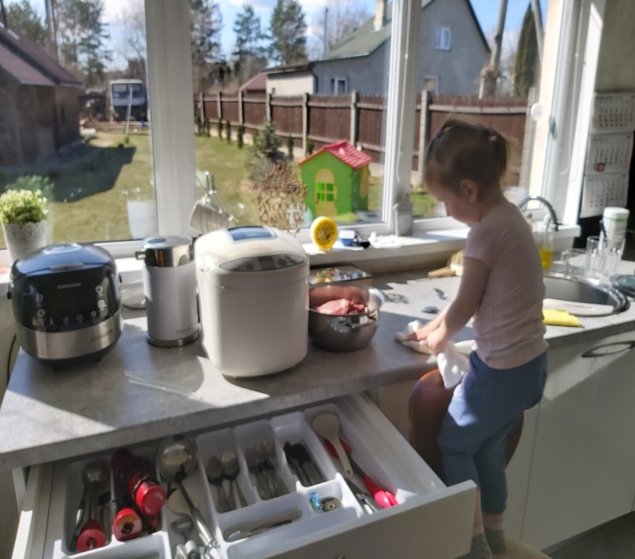
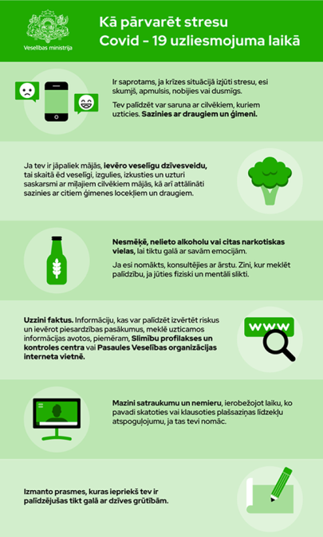

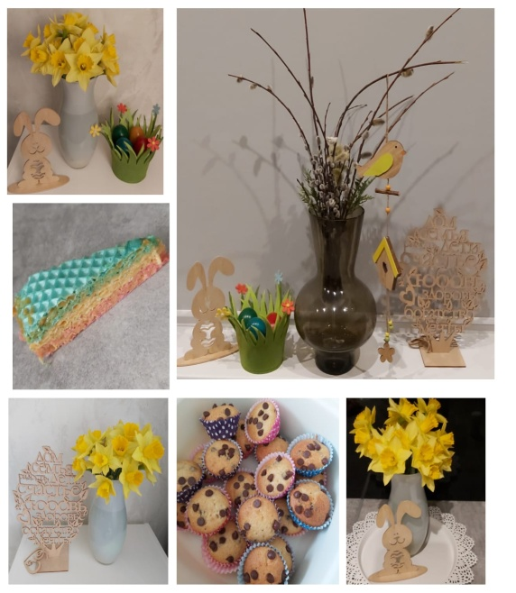
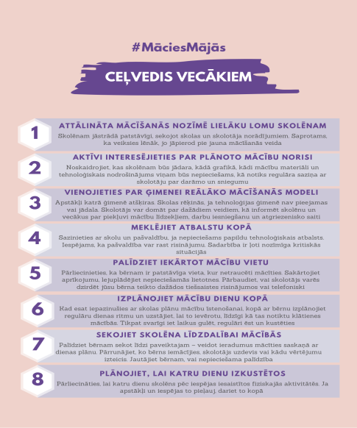
Papildus materiāls

Slide 11

Paldies par uzmanību!

